Slide 1
生活事件事例
「抵抗心魔」(拒絕作弊)
價值觀教育
高小
教育局
德育、公民及國民教育組製作
2021年12月
圖片來源：廉政公署《抵抗心魔》
https://me.icac.hk/filemanager/ebook/tc/devil/devil.html
Notes:
有聲故事書來源：廉政公署《抵抗心魔》
https://me.icac.hk/filemanager/ebook/tc/devil/devil.html

Slide 2
學習重點
活動概要： | 透過閱讀有聲故事書及討論，培養學生在面對難題時，作出合理的判斷和負責任的抉擇，持守遵紀守規的態度，拒絕作弊。
學習目標： | 讓學生理解誠實和承擔責任的重要。 2. 培養學生遵紀守規的精神。
價值觀和 態度： | 遵規守法、誠實、正直、承擔責任
Image:Freepik.com

Slide 3
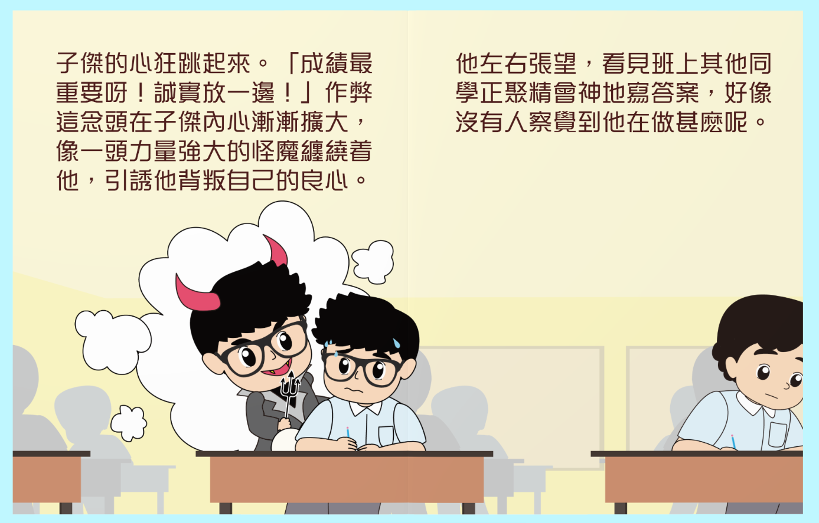
有聲故事書
圖片來源：廉政公署《抵抗心魔》
https://me.icac.hk/filemanager/ebook/tc/devil/devil.html
Notes:
按圖片以觀看有聲故事書後進行反思：
有聲故事書名稱：廉政公署《抵抗心魔》 (第1至26頁)
有聲故事書網址：https://me.icac.hk/filemanager/ebook/tc/devil/devil.html
(播放完畢後向學生提出反思問題)

Slide 4
反思問題
子傑的心魔悄悄作祟，你認為是甚麼誘使他想作弊？
假如你是子傑，你會如何抵抗作弊的誘惑？
守法
誠實
承擔責任
正直
Notes:
誘使子傑作弊的因素包括：
(1) 恐懼︰擔心成績欠佳而令人家失望／被家人責罰
→ 教師在討論時，可引導學生反思作弊後的心理（包括焦慮、悔疚），與恐懼同樣會帶來心理壓力，鋌而走險，實屬不智。
(2) 僥倖心態：以為偶一為之、不被發現就可以瞞天過海
→ 有人會誤以為若被揭發的機率低，就可以冒險作弊。教師需要讓學生明白僥倖心態出現而知法犯法，往往是當事人對應堅守的事（例如不違規）缺少堅持。然而，僥倖心態一旦形成，正確價值觀便會逐漸崩塌。因此，大家要堅守原則，遵規守法。
學生要抵抗作弊誘惑，需要加強理性思考，明辨是非：
在日常生活中加強遵規守法的意識（作弊屬違規行為，不可觸犯），堅定信念
認清作弊背後帶來的惡果（例如：違規的心理壓力、被發現後面對刑罰、師友對自己的信任值下降、家人對自己違規感到痛心失望）
保持誠信是測考中的重要原則（例如：誠信可以保持測考的公平性，在測考中反映個人真實的學習表現方有助日後提升學業）
教師在討論過程中，可以請學生設想子傑選擇作弊的後果，例如家人、師長、同學、朋友對子傑的看法，讓學生明白犯規對己、對人都會帶來負面影響。

Slide 5
有聲故事書
圖片來源：廉政公署《抵抗心魔》
https://me.icac.hk/filemanager/ebook/tc/devil/devil.html
Notes:
按圖片以觀看有聲故事書後進行反思：
有聲故事書名稱：廉政公署《抵抗心魔》 (第27至40頁)
有聲故事書網址：https://me.icac.hk/filemanager/ebook/tc/devil/devil.html
(播放完畢後向學生提出反思問題)

Slide 6
反思問題
守法
誠實
承擔責任
正直
除了子傑的故事，在生活中還有哪些行為屬於作弊？
為甚麼師長告誡大家不要作弊，而且學校、社會要訂定相關的法規，監管作弊的行為呢？
Notes:
教師可以引述其他測考作弊（例如在公開考試中作弊而被取消資格，代考而被檢控）、比賽／遊戲中作弊、論文抄襲的新聞，以至電子遊戲作弊的行為，探討作弊背後隱念的不公平、不公義。
學生可以思考若在競技、遊戲時遇上作弊者透過不正確途徑獲得勝利、利益，他內心會有甚麼感受。透過代入角色，學生應能體會不公平的環境對個人、社會發展等不同層面的影響。
遇上他人作弊獲勝／取得佳績，會心有不甘
在商業上遇上他人抄襲，個人利益會被剝削
作弊常有「走捷徑」、省卻個人努力的意味，期許不勞而獲，對建立正確價值觀有負面影響
學生需要明白，訂定相關法規是為保持社會的公平、公正，而法規的罰則亦可以對欠缺自控能力的人起阻嚇作用。
學生不能忽視在學習期間作弊的嚴重性，需要正視作弊是越軌的偏離行為，亦不應嘗試。

Slide 7
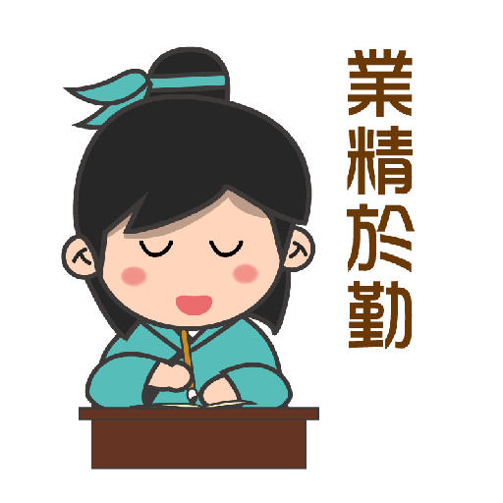
假如那東西不屬於我，
即使一絲一毫也不會取為己用。
來源: 教育局 中華經典名句
Notes:
資料來源：https://www.edb.gov.hk/attachment/tc/curriculum-development/kla/chi-edu/chinese-culture/proverbs_explanation.pdf

Slide 8
總結
守法
誠實
承擔責任
正
直
無論在任何情況下，我們都應該持守誠實正直的品格，勤奮學習。當犯了錯，就必須勇於承擔責任。隱瞞錯誤不但不能解決問題，反而會使問題越來越複雜，甚至釀成更嚴重的後果。

